Slide 1

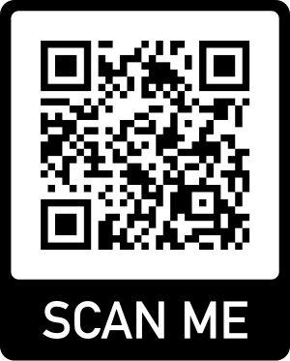
IT-Service für digitale Geräte
für Schülerinnen, Schüler und Lehrkräfte
Dein Gerät hat ein Problem? So bekommst du schnell Hilfe:
1. Möglichkeit (empfohlen):
Melde deine Störung online 24/7 über das neue Ticketportal
Button auf jedem Schulgerät
2. Alternative:
Ruf unsere Hotline an:
06131 25062-700
Mo–Fr,
07:15–17:00 Uhr
3. Weitere Möglichkeit:
Komm während der Sprechzeiten direkt vorbei
Raum: A0.12
Immer Mittwochs von 09:30 Uhr bis 11.30 Uhr
Benutzername: WRS
Vertragspasswort:
WRS020225!
https://www.convergesupport.de/web/login

